Slide 1
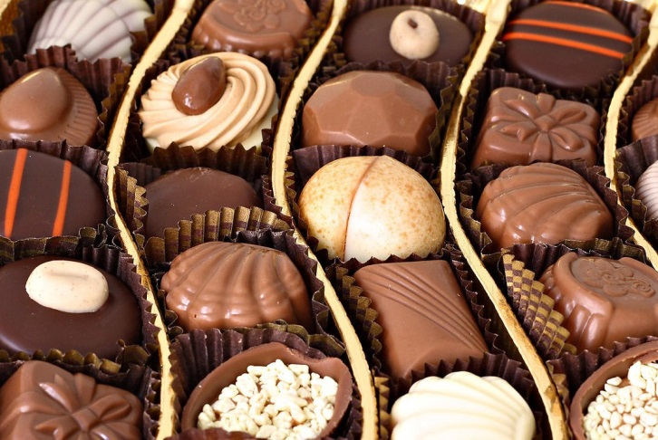
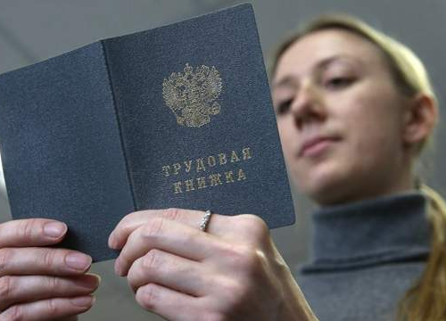
Сегодня, 12 октября
День шоколадных сюрпризов
Чтобы чаепитие было не только безопасным, но и вкусным, предлагаем отметить сегодня День шоколадного сюрприза. Представьте, будто папа или мама принесли вам шоколадные гостинцы от Зайчика или Ёжика. Мы в силах порадовать своих близких маленькими шоколадками для восстановления сил и хорошего настроения.
День кадрового работника
Неофициальный профессиональный праздник работников отделов кадров российских предприятий, фирм и организаций.
В этот день в 1918 году решением Народного комиссариата юстиции была принята «Инструкция об организации советской рабоче-крестьянской милиции» и созданы первые кадровые аппараты органов внутренних дел.

Slide 2
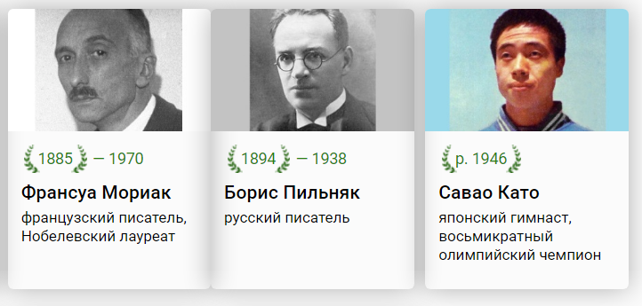
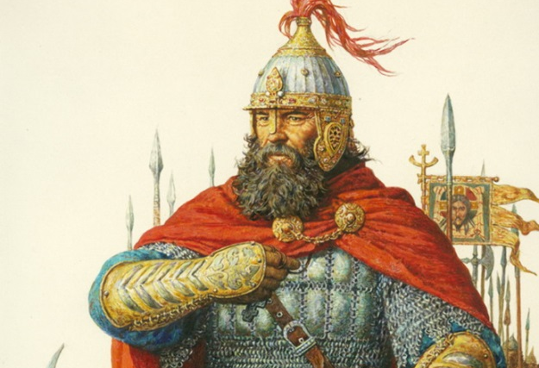
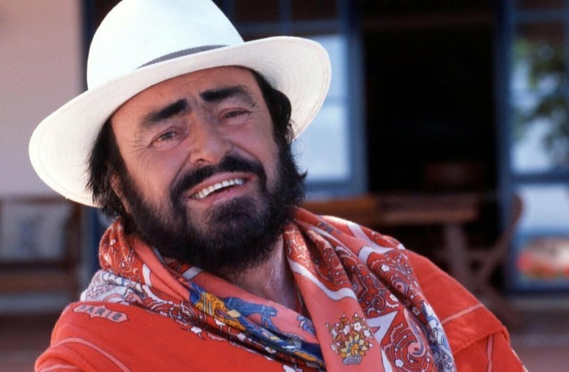
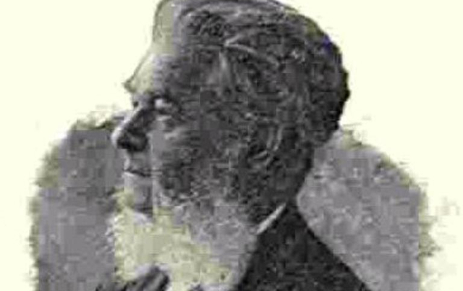
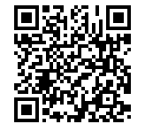
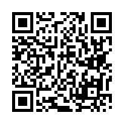
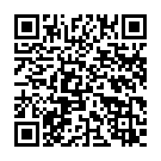
Сегодня, 12 октября
В этот день родились:
1350 - 1389
1935 - 2007
1824 - 1897
Дмитрий Донской,
князь Московский и великий князь Владимирский, прозванный Донским за победу в битве на Куликовом поле
Лучано Паваротти, итальянский оперный певец, обладающий уникальным тенором, лауреат премии «Грэмми» и других наград
Карл Яковлевич Маевский, русский академик архитектуры, инженер-архитектор, автор знаменитого доходного дома в Санкт-Петербурге.

Slide 3
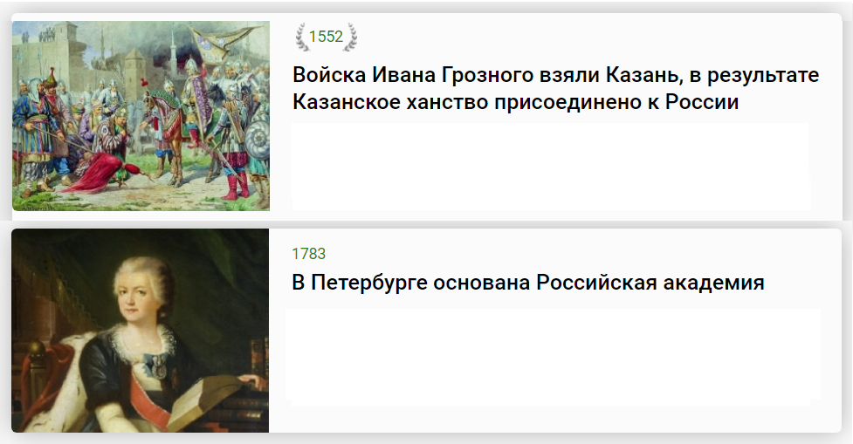
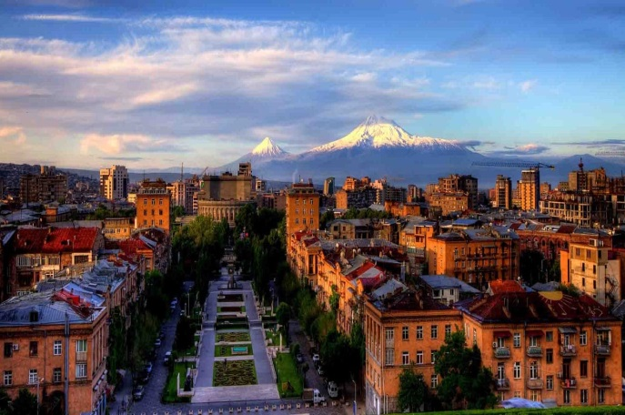
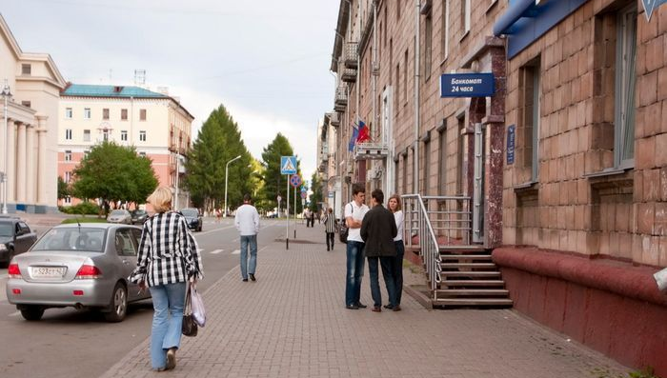
Сегодня, 12 октября
Какие события произошли в этот день:
782 г
до н.э
Урартским царем Аргишти I основан город Ереван
Столица Армении, славный Ереван (Երևան), - один из древнейших городов всего мира. Основан Урартским царем Аргишти I как крепость Эребуни в Араратском долине. Ереван примерно на 30 лет старше Рима и на 70 - столицы Китая Пекина.
1964
На орбиту Земли отправился экипаж космонавтов
С космодрома Байконур запущен трёхместный космический корабль «Восход-1». Впервые осуществлён полёт многоместного корабля, также впервые полёт осуществлялся без скафандров. На борту находились советские космонавты: Комаров, Егоров, Феоктистов.
Кузбасс
1967 г.
Кемеровский горисполком переименовал ряд улиц:
улицу Ленина и часть улицы Вокзальной до деревни Комиссарово - в Кузнецкий проспект;
улицу Кузнецкую – в Ноградскую,
улицу Гагарина – в проспект Ленина.

Slide 4
03.10-08.10 начальная школа
Классы | Классный руководитель | Школьная форма | пропуски | успеваемость | место | Баллы за успеваемость | Участие в мероприятиях | Культура поведения | Итог недели | Итого баллов
1а | Свирид А.А. | 5 | 5
1б | Осмиева В.П. | 5 | 5
2а | Шипицына А.Г. | 5 | 5 | 64.3 | 4 | 2 |  | -1 балл Алексеев Евгений (нарушение дисциплины) | 11 | 34
2б | Шакирова О.В. | 5 | 5 | 71.3 | 1 | 5 |  |  | 15 | 44
3а | Фролова О.В. | 5 | 5 | 71.3 | 1 | 5 |  | -1 балл Семенов Денис (нарушение дисциплины) | 14 | 41
4а | Павлова Л.В. | 5 | 5 | 68.3 | 2 | 4 |  | -4 балла Терехов Иван, Кудинов Артем, Волничев Вадим Клопов.Станислав ( грубость, нарушение дисциплины) | 10 | 28
4б | Никонова Т.В. | 5 | 5 | 67.2 | 3 | 3 |  |  | 13 | 37

Slide 5
Итоги недели 03.10-08.10 старшая школа
Классы | Классный руководитель | Комиссия чистоты | Школьная форма | Пропуски уроков | успеваемость | место | Баллы за успеваемость | Уч. В мероприятиях | Культура поведения | итог | Итого баллов
5а | Мироненко Т.Викт. | 5 | 5 | 5 | 59.0 | 5 | 4 |  | -2 | 17 | 56
5б | Мироненко Т.Вл. | 4 | 5 | 5 | 75.1 | 1 | 10 | 4 |  | 28 | 83
6а | Ворошилова О.М | 4 | 5 | 5 | 50.9 | 8 | 3 |  | -1 | 16 | 56
6б | Шакирова О.В. | 5 | 5 | 5 | 67.6 | 2 | 9 |  |  | 24 | 77
7а | Дмитриева Н.С. | 5 | -3 балл Мастепан И. Жуков Э Тихомиров Д. | 4 | 46.0 | 9 | 2 |  | -2 | 11 | 48
7б | Гильдт А.В. | 4 | 5 | 5 | 64.8 | 3 | 7 |  | -1 | 20 | 68
8а | Никонова Т.В. | 5 | 5 | 5 | 62.6 | 4 | 8 | 4 |  | 27 | 77
8б | Прохацкая О.Н. | 5 | -2 балла Федоров К. Щербаков А. | 5 | 54.3 | 7 | 6 |  | -1 | 18 | 61
9а | Гололобова О.Ф. | 3 | -2 балла Малов Е. Ерохина К. | 3 | 41.3 | 10 | 1 | 4 |  | 14 | 44
9б | Гетманов Е.А. | 5 | 5 | 5 | 58.9 | 6 | 5 | 5 |  | 25 | 71
10 | Буглеева Г.А. | 5 | 5 | 5 | 70.1 | 2 | 9 | 5 |  | 29 | 77
11 | Прохацкая О.Н. | 5 | 5 | 5 | 75.1 | 1 | 10 | 5 |  | 30 | 80

Slide 6
ПРИМИ УЧАСТИ В ФОТОЧЕЛЛЕНДЖЕ «ВЕСЬ В ОТЦА» и ФОТОАКЦИИ «ПАПА В КАДРЕ»!
В своих социальных сетях опубликуй коллаж из фотографий, на которых ты и отец в одном возрасте.
Используй хештеги #весьвотца, #юнармияденьотца, #деньотца, #елыкаево
2. В соцсетях публикуй фото по теме «папа в кадре» (досуг, прогулки, совместный труд, отдых и так далее).
Используй хештеги: #ПапавКадре , #юнармияденьотца , #деньотца, #елыкаево

Slide 7
ПРАЗДНИЧНАЯ СПОРТИВНАЯ
ЭСТАФЕТА
Ждем всех
15 октября
в 13.00
на нашей праздничной спортивной эстафете, посвященной
ДНЮ ОТЦА!

Slide 8
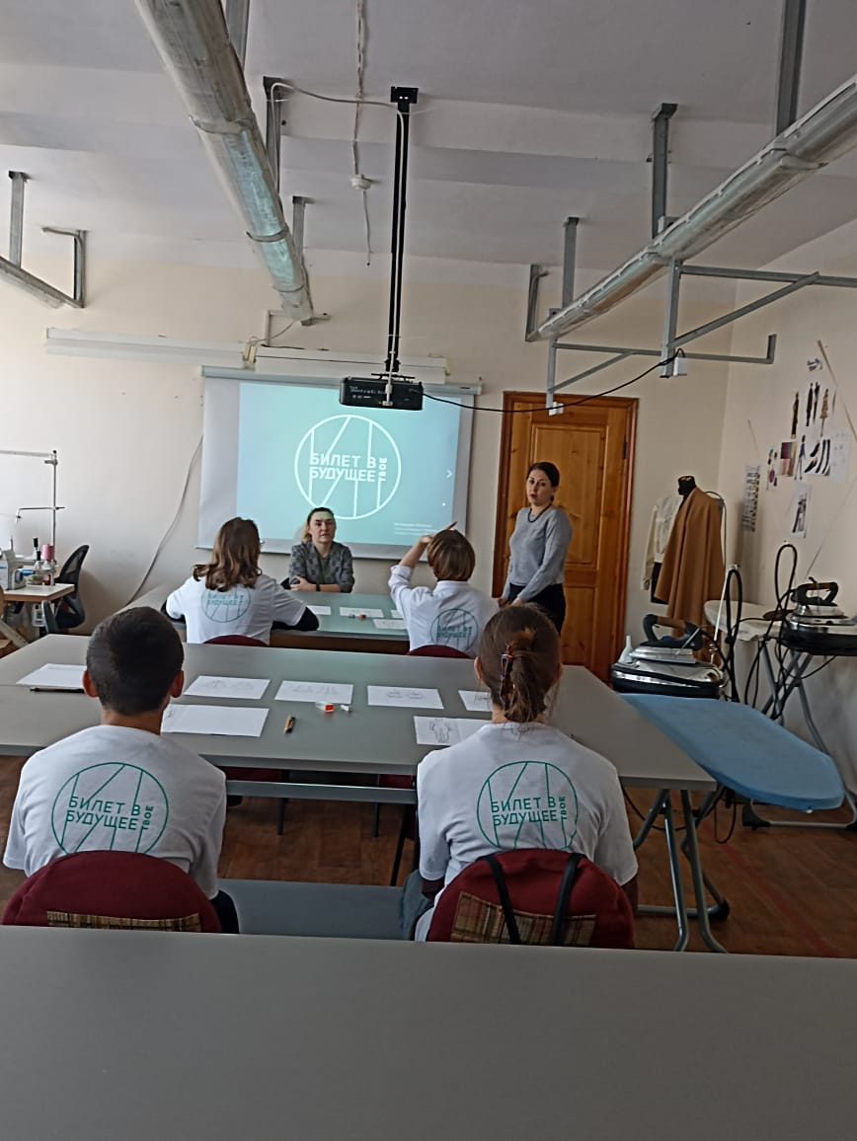
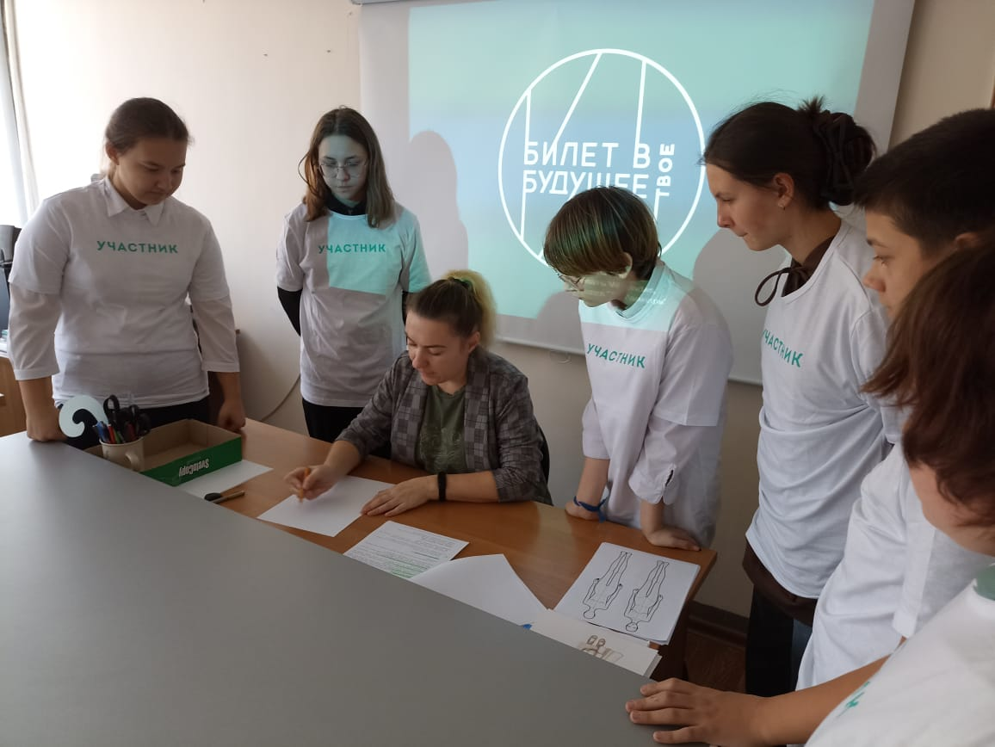
БИЛЕТ В БУДУЩЕЕ
8 октября семеро наших учеников приняли участие в профориентационном проекте «Билет в будущее» и побывали в Сибирском колледже сервиса и технологий. Преподаватели колледжа провели для ребят мастер-класс по созданию одежды и познакомили со специальностью «графический дизайн и моделирование». Всем очень понравилось!

Slide 10
ЗНАЕТЕ ЛИ ВЫ, ЧТО…

